Slide 1

Сайт для расчета расходов на путешествие.
Гуркин Габриэль,
Михаил Саргсян,
Фасиев Владислав.

Slide 2




Актуальность
Оглавление
Цель и задачи работы
Ход работы
Результаты
Список используемой литературы
Вывод

Slide 3

Актуальность работы
Перед каждым путешествием, человек составляет план на свою поездку. Выбирает уровень комфорта, место проживания, различные экскурсии, которые он бы хотел посетить, и при всем этом ему надо уложиться в свой бюджет. Все это может вызвать затруднения и занять очень много времени.

Slide 4

Цель
Создать сайт для формирования или анализа бюджета, выделяемого на путешествие. Расчет для одного человека, либо группы людей. Учесть все основные расходы и неожиданные расходы, такие как медицинские услуги или покупка сувениров, чтобы предоставить вам точную оценку затрат на вашу поездку.

Slide 5
Задачи
.
Опросить пользователя где и в каких условиях он хочет проживать, количество человек, количество расходов на одежду или развлечения.
.
Анализировать все полученные данные.
.
Мгновенно рассчитать общую сумму затрат на путешествие.

Slide 6
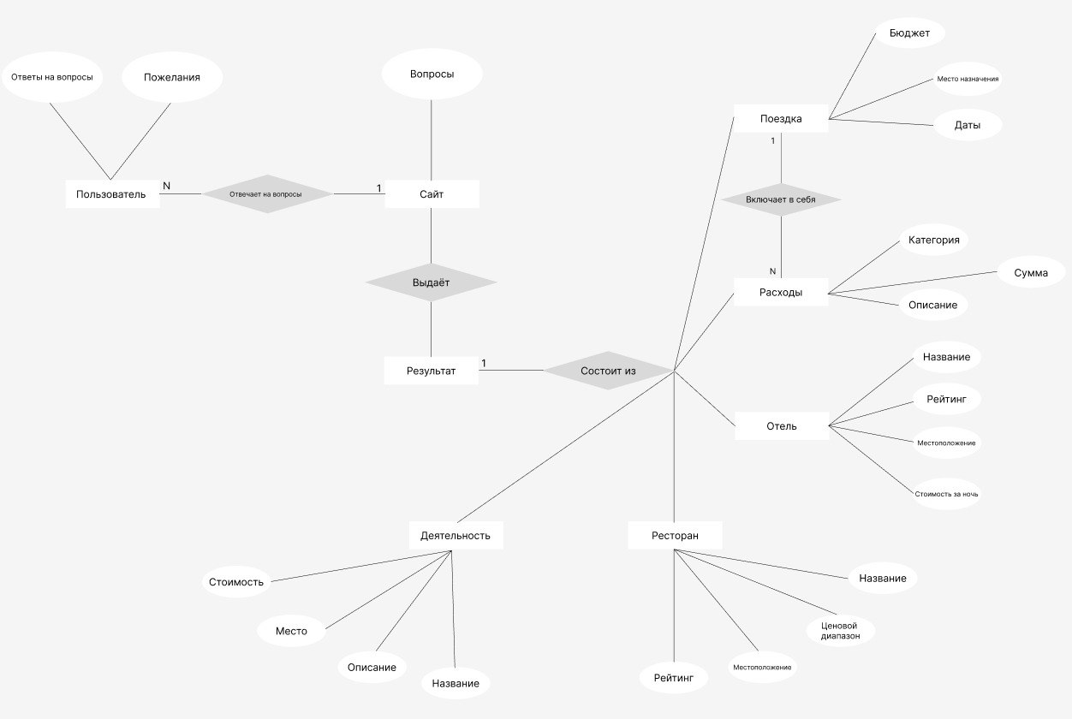
Ход работы
Er диаграмма

Slide 7
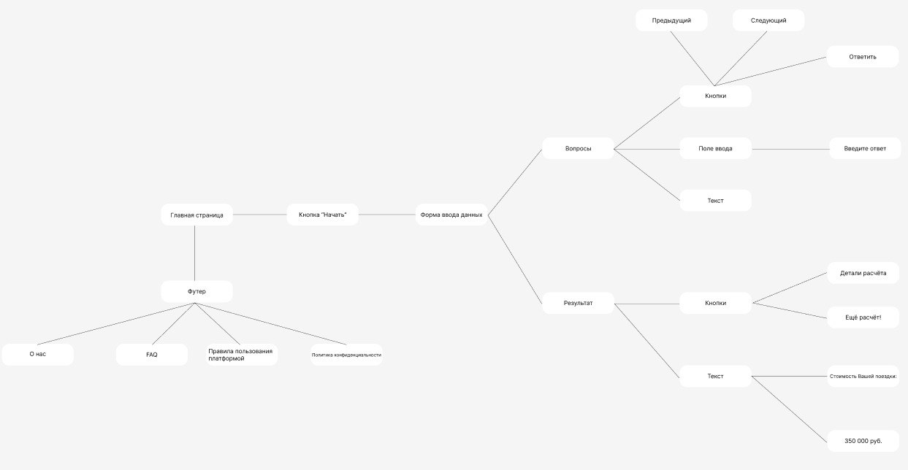
Ход работы
Ui диаграмма

Slide 8
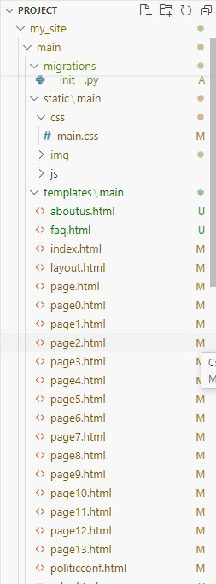
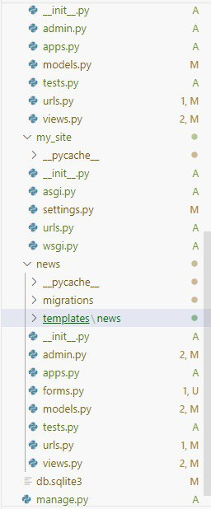
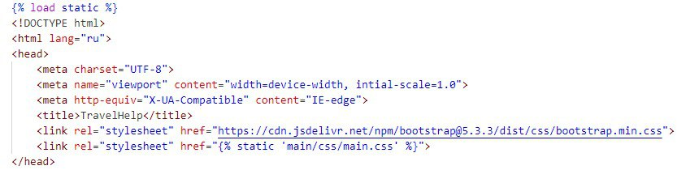
Ход работы
Дерево кода
Ввод пользователя который сохраняется в базу данных
Шаблон страниц

Slide 9
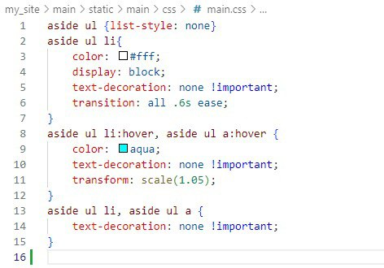
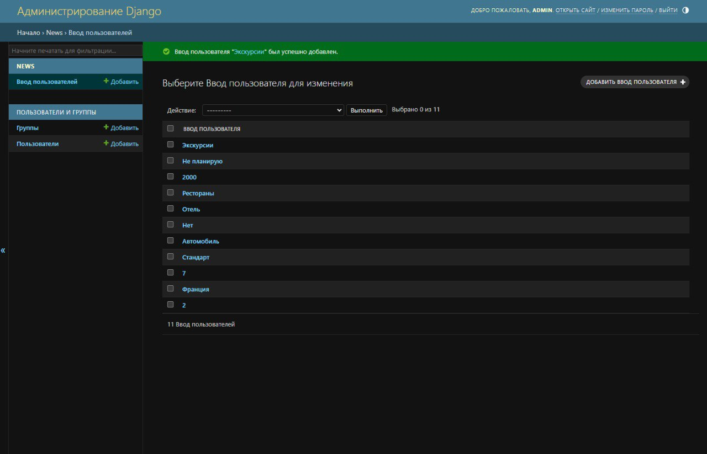
Ход работы
Статистические файлы в формате css
База данных когда пользователь заполнил все поля

Slide 10
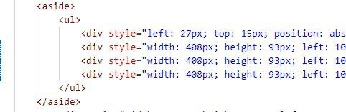
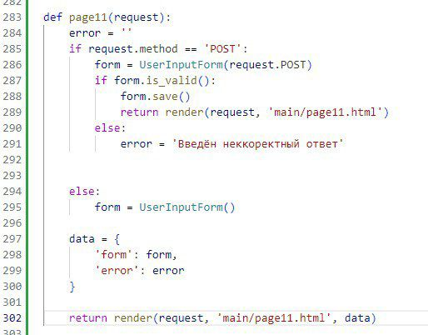
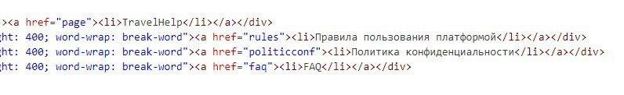
Ход работы
С помощью тега <aside> и <ul> делаем кнопки
Обрабатываем ввод пользователя и передаём его в базу данных
С помощью href=«» делаем переход на другую станицу по кнопке

Slide 11

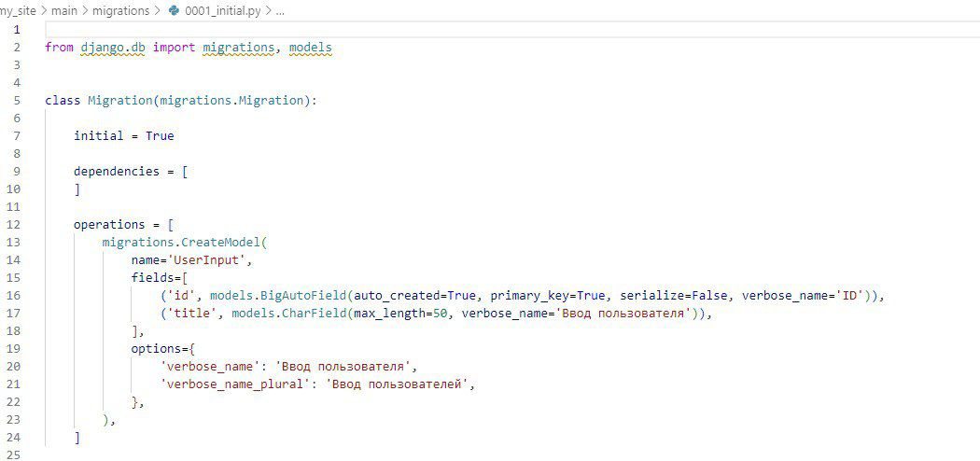
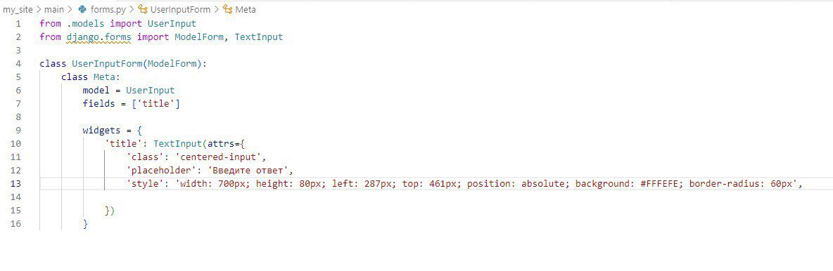
Ход работы
Файл migrations
Файл forms.py

Slide 12
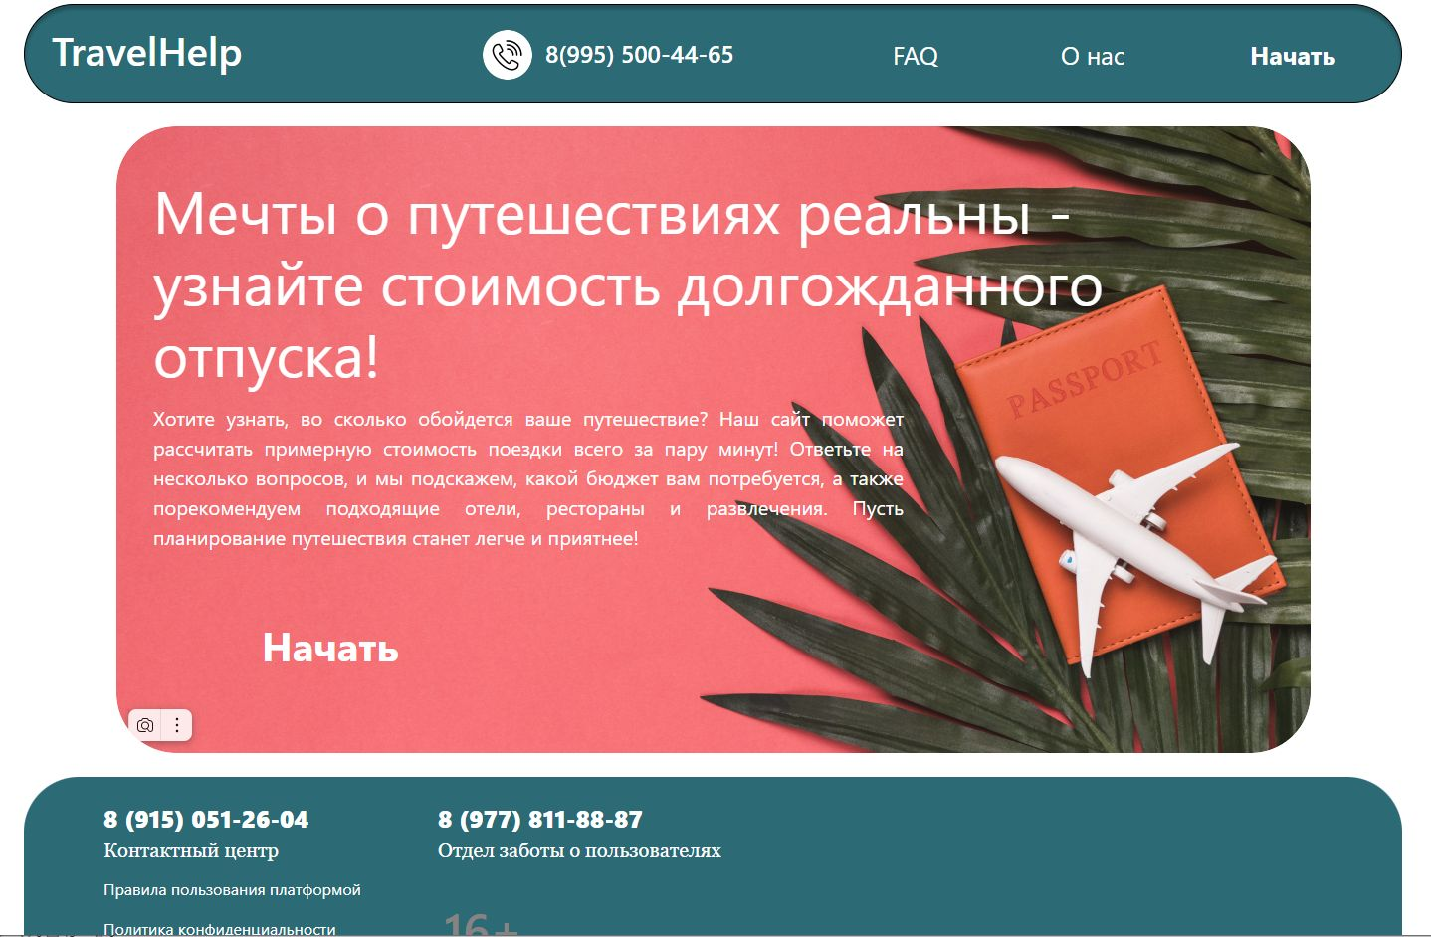
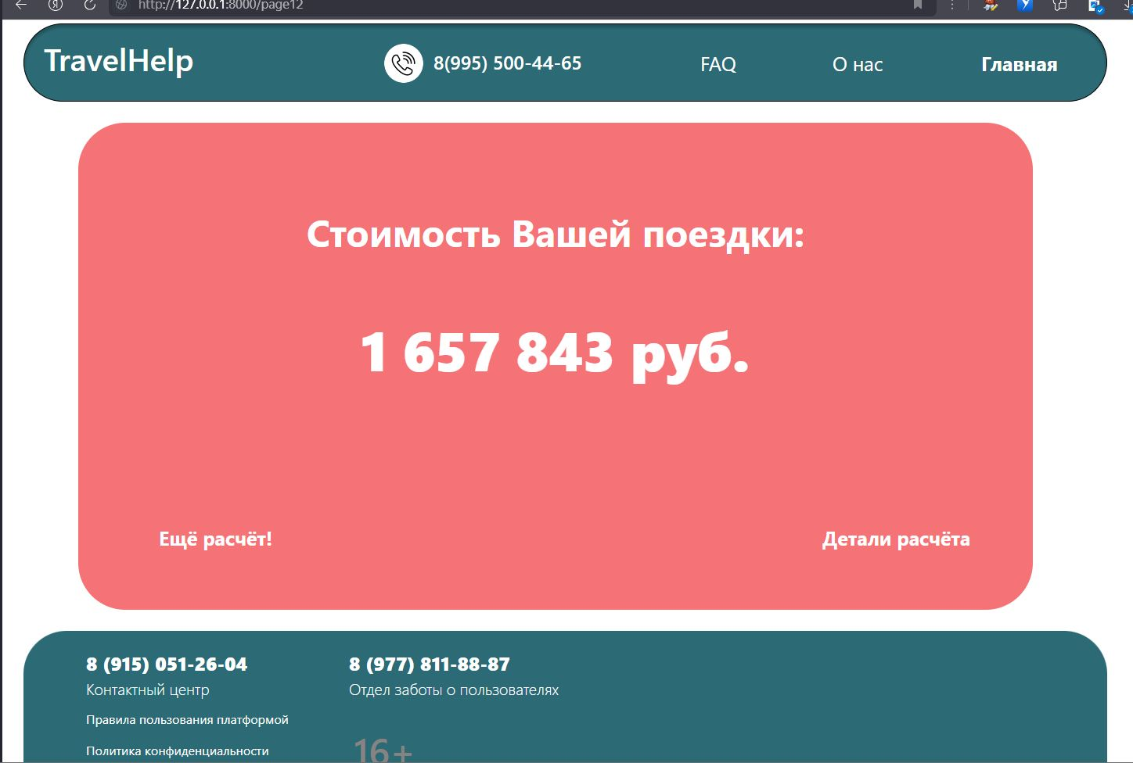
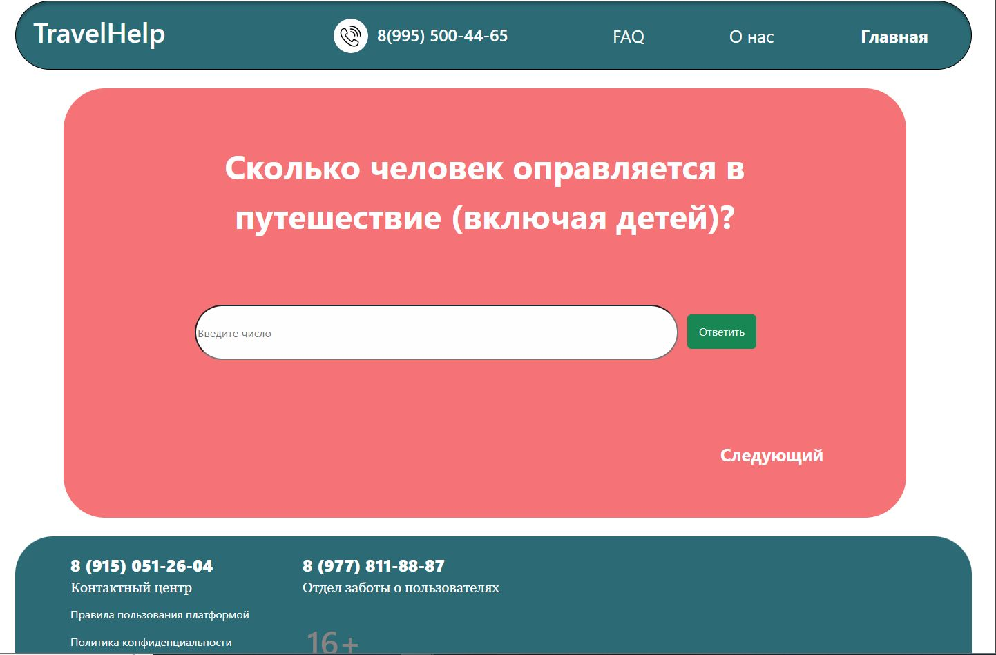
Результат

Slide 13

Список используемой литературы
1. Баранов, С. В. "Основы работы с Django." М.: Издательство, 2021
2. The Django Book
3. Силин, П. А. "Проектирование и разработка веб-приложений." М.: Издательство, 2020.
4. Шабанов, Д. Ю. "Дизайн пользовательского интерфейса." М.: Издательство, 2020.

Slide 14
Вывод
Было разработано web-приложение для простого и быстрого расчета бюджета на путешествие. В нем были учтены такие параметры как: простота доступа, скорость и точность расчета. В данном проекте были использованы профессиональные рабочие программы, которые помогли успешно разработать продукт и понять структуру работы опытных Fronted – разработчиков, UI – и UX – разработчиков.

